Slide 1

Шкідливі звички
чи життя
в своє
задоволення

Slide 2

Мета:
- сформувати в учнів знання і переконання про шкідливість наркотиків, алкоголю та паління;
показати згубну дію нікотину на організм людини;
Викликати в учнів негативне ставлення до куріння, алкоголю та нікотину, які завдають шкоди здоров'ю;
- сприяти розвитку потреби робити відповідні висновки;
- виховувати вміння звертатися до свого досвіду, потяг до здорового способу життя.

Slide 3

Д е в і з:
«Я не маю права тобі вказувати, але вважаю за потрібне попередити: шкідливі звички - це твоя розруха і твоя смерть.»

Slide 4

- Дорогі діти!
Сьогодні ми поговоримо з вами про шкідливі звички: алкоголізм, наркоманія і нікотин.
Останнім часом в нашій країні зросла кількість тих, хто вживає наркотичні речовини, алкогольні напої та палить. Тепер Україна стала однією з перших держав світу за їх споживанням.
Наркоманія призводить до Сніду! Схаменіться!
Алкоголь і тютюнопаління - це деградація особистості, хвороби психіки, онкозахворювання, горе і сльози…

Slide 5

Твереза людина — щаслива сім'я.
Тверезі діти — здорове суспільство.
Тверезий народ — світле майбутнє!
Що таке алкоголь?
Як він шкодить на здоров'я людини?

Slide 6

Історія виникнення і розповсюдження алкоголю
Із прадавніх часів алкоголь називають викрадачем розуму. Як свідчать учені, про властивості спиртних виробів людям було відомо ще близько 10 тис. років тому. Відомий мандрівник Міклуха Маклай спостерігав за папуасами Нової Гвінеї, які ще не вміли добувати вогонь, але вже володіли прийомами приготування хмільних напоїв. Історія не зберегла для нащадків ім’я першої людини, яка відкрила для світу алкоголь. А от слово "алкоголь" має арабське походження і означає воно одурманення, запаморочення. Араби ще в ІІ-VІІ столітті навчились добувати чистий спирт, називаючи його "душею вина", але використовували його в основному в медицині. А в Європі лише в ХІV ст. був винайдений спосіб дистиляції спирту. Деякі алхіміки охрестили його "вогненною водою" та "водою життя", поза як людина після вживання алкоголю набувала відчуття молодості, здоров’я, ставала веселою, жвавою. Однак незабаром прийшло розчарування: вода життя по злому пожартувала над людиною, свідомість якої стала задурманеною, а блаженство несправжнім, уявним. І тоді вчені та лікарі перейменували алкоголь у "воду смерті".
Щодо вина, то воно особливого розповсюдження набуло в Греції, де виноград почали культивувати з 4 тис. років до н.е. Покровителем виноградарства та виноробства у греків був бог Діоніс. Як греки так і римляни вважали вино божественним даром, про нього складали легенди, йому присвячували цілі театралізовані дійства під гаслом "Помолимось Діонісу". У римлян такі п’яні розгули називались "вакханаліями" на честь бога вина Вакха /або Бахуса/.
Зловживання, як вина, так пізніше і горілки, звичайно призводило людей до пияцтва. Це вже був привід для заборони вживання алкоголю. Основоположник мусульманської релігії Магомет /570-632р.р./ заборонив усім, хто сповідує Іслам, вживати спиртне. Про це записано у священній книзі мусульманських законів – Корані.
Горілка з Європи потрапляє в Росію, а відтак і в Україну. Торгівля горілкою в той час приносила великі прибутки, а тому про її заборону не могло бути й мови. Отож поступово встановилась традиція будь-яку знаменну подію відмічати з допомогою спиртного /народження, смерть, весілля і т.д./

Slide 7

Алкоголь - це отрута, яка найбільше вражає головний мозок. Особливо згубно алкоголь діє на організм підлітка, в якого ще не завершився процес формування деяких відділів головного мозку, а також і інших важливих органів: серце, легень, шлунка, печінки, нирок. Токсична дія алкоголю на організм підлітка у кілька разів сильніша, ніж на організм дорослого, тому, що у цьому віці тканини дуже насичені водою і швидко вбирають і розповсюджують алкоголь по всьому тілу, При концентрації алкоголю в крові 0,5-0,6% /це відповідно 0,5 л. горілки/ у підлітка може наступити смерть. Для дітей ця доза становить 1ОО-150 г., для грудних дітей - 10-15 г. горілки.

Slide 8

Другою після мозку в організмі алкоголем вражається печінка, в якій відбувається його розщеплення. Накопичення алкоголю в печінці призводить до тяжкої хвороби цирозу, яка майже завжди супроводжуй хронічний алкоголізм.

Slide 9
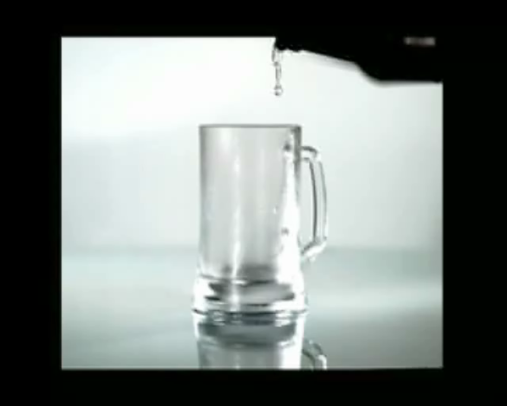
Відео

Slide 10

Хмільне завжди протягує нам руку, коли ми зазнаємо невдачі, коли ми слабшаємо, коли ми стомлені. Але обіцянки його брехливі: фізична сила, яку воно обіцяє, примарна, душевний підйом оманливий.
Алкоголь руйнує здоров'я людини не тільки тим, що отруює організм; він наражає питущого на всі інші захворювання.
Бідність і злочин, нервові і психічні хвороби, звироднілість потомства — ось що робить алкоголь.
Можна сказати, що скільки чоловіки випили горілки, стільки їх дружини і діти пролили сліз.
Ми п'ємо «за здоров'я» одне одного — і псуємо власне здоров'я.

Slide 11

Чому підлітки починають вживати алкоголь?
Деяким підліткам здається, що алкоголь веселить, підбадьорює, піднімає настрій, що людина під його дією стає більш розкутою, впевненою в собі. Але згадаймо слова Джека Лондона: "Хмільне завжди протягує нам руку, коли ми стаємо слабкими, коли ми стомлені, і вказує надзвичайно легкий вихід із скрутного становища. Але обіцянки ці брехливі: обмануте душевне піднесення, фізична сила, яку воно обіцяє, примарна: під впливом хмільного ми втрачаємо істинну уяву про цінності речей".

Slide 12
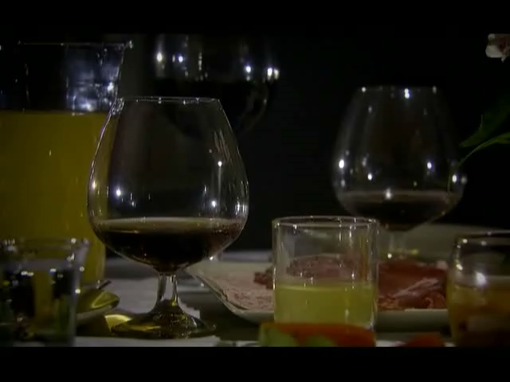
Відео

Slide 13

Вікторина
"Небезпека "зеленого змія"
1. Хто і коли почав одержувати чистий спирт? /Араби в XІ-XІІ ст./
2. Що означав слово "алкоголь"? /З арабського "аль-коголь" - одурманення, запаморочення/.
3. Яка релігія забороняв вживання спиртних напоїв? /Іслам/.
4. Як називають хворобу алкоголіків? /"Біла гарячка"/.
5.Відомий релігійний реформатор Мартін Лютер писав: „Кожна країна повинна мати свого диявола, наш німецький диявол добра бочка ...” /Вина/.
6. Як звали в римській міфології Бога вина і веселості? /Бахус, Вакх/.
7. Хто автор? цитата з байки "Музикант": „Они немножечко дерут. За то уж в рот хмельного не берут”? /Крилов/.
8. Яку тварину порівнюють зазвичай з алкоголіками? /Кроля/.
9. Продовжити прислів’я: "Чоловік п’є - пів хати горить, жінка п’є ... /Вся хата горить/.
10. Хто з російських письменників заснував одне із найперших товариств тверезості, яке називалося "З роки проти пияцтва"? /Л.Толстой/.
11. Як ставились запорозькі козаки до випивки під час походу?
/Пияцтво засуджувалось і тяжко каралось/.
12. Чому наші предки – слов’яни назвали перший місяць після одруження медовим?
/Молодятам строго заборонялось вживати спиртні напої. Вони пили самі і пригощали гостей медом, розведеним водою/.

Slide 14

Якщо не отверезити наш народ зараз — через декілька десятків років від нього просто нічого не залишиться!

Slide 15
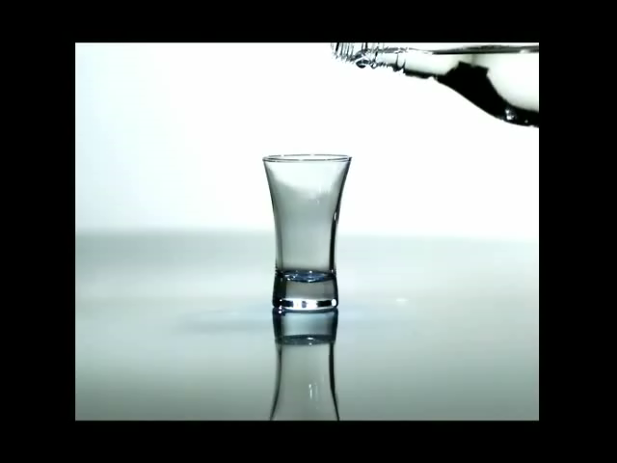
Відео

Slide 16

Закликаємо до відповідальності за майбутнє Батьківщини та своїх дітей
Живу тверезо і цим рятую Вітчизну.
А ви хіба не знаєте, що вживання цієї вашої «дорогої» отрути впливає на весь організм людини, а особливо на дітонародження? А так як я жінка, то хочу мати здорових та повноцінних дітей, тому живу тверезо.
Алкогольних отрут не вживаю — рятую своїх дітей.
Державі потрібні тверезі громадяни.
Я не п'ю отрути. Я не ворог своїй нації, яку знищують алкоголем.
Не важливо, в якому вигляді й у яких кількостях — алкоголь по всьому світу вбиває людство.
Наше довкілля і так занадто забруднене, щоб ще чимось себе труїти...
Алкоголь, тютюн та інші наркотики є отрутами та інструментом для знищення суспільства, нації та здорового глузду людини.
В України є два шляхи — жити тверезо або повторити історію індіанців.
Нехай вороги тверезості знають: зроблю все, що зможу — Україну споїти не дам!
Я бережу здоров’я для «Тверезої України».
Я хочу, щоб моя сім'я, а особливо мої діти жили в тверезому оточенні.
Мені дуже хочеться стати батьком здорової дитини. тверезій, прогресуючій країні.
Хочу жити в тверезій Україні!

Slide 17


Шкідливість куріння
Що таке тютюн?
Тютюн — це однорічна рослина з родини пасльонових, висушені листки якої після спеціальної обробки подрібнюють і використовують для куріння. До складу листків тютюну входять такі речовини як нікотин, білки, вуглеводи, органчні кислоти, смоли і ефірні олії. Основна особливість тютюну, завдяки якій він відрізняється від інших рослин родини пасльонових, — вміст нікотину.

Slide 18

Никотин — одна з найсильніших рослинних отрут, основна складова частина тютюнового диму. У чистому вигляді це безбарвна оліїста рідина неприємного запаху, гірка на смак. Вона добре розчиняється у воді, спирті, ефірі й легко проникає крізь слизові оболонки порожнини рота, носа, бронхів, шлунку.
Давно вже став звичним плакат — "Крапля нікотину вбиває коня!" Ми часто не задумуємося над змістом цих слів. Але ж таки справді вбиває! Велика гарна тварина падає від краплини страшної отрути. Дуже чутливі до нікотину птахи, ссавці а також риби і земноводні. Наприклад, якщо змочити кінчик скляної палочки нікотином і доторкнутися нею до дзьоба горобця, то він загине. Також краплина нікотину призводить до загибелі всіх риб в акваріумі.

Slide 19

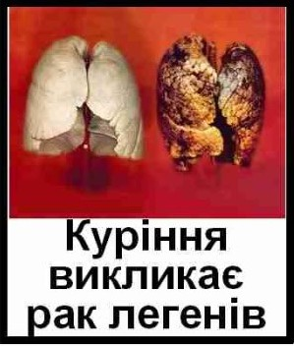
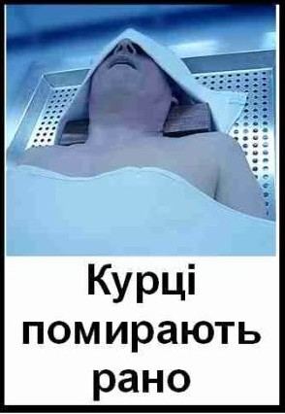
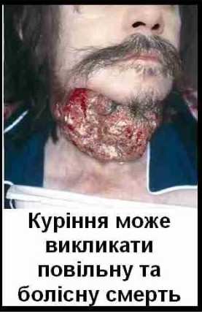


Slide 20

Знайте, що, на думку медиків:
1 цигарка скорочує життя на 15хв;
1 пачка цигарок — на 5 год; той, хто палить 1 рік, втрачає
3 місяці життя; хто палить 4 роки — втрачає 1 рік життя; хто палить 20 років — 5 років; хто палить 40 років — 10 років.

Slide 21

ЗА ТЮТЮН:
- Елемент комфорту;
- Зняття нервового напруження;
- Бажання бути дорослим;
- Прагнення схуднути.

Slide 22

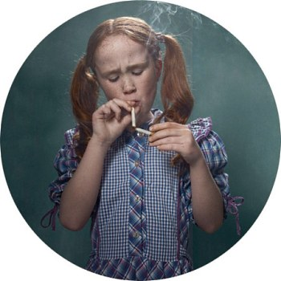
ПРОТИ ТЮТЮНУ:
- Старить шкіру;
- Жовті зуби;
- Неприємний запах з роту;
- Голос хриплий, прокурений;
- Пальці рук, нігті жовтіють;
- Рак легенів, губ, горла, шкіри.

Slide 23

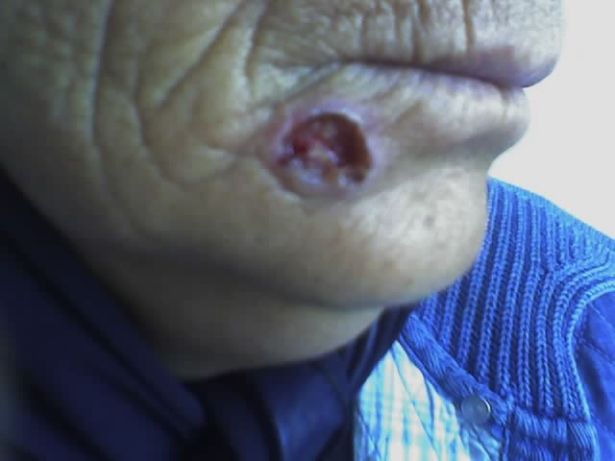

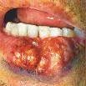

РАК ШКІРИ
РАК ГОРЛА
РАК ГУБИ
РАК ЛЕГЕНІВ

Slide 24

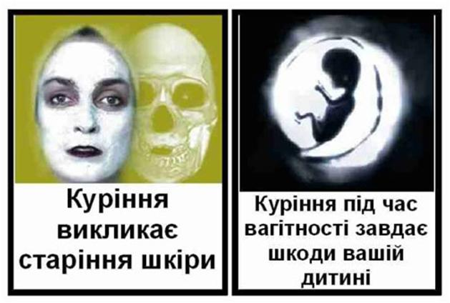
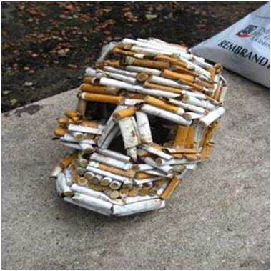
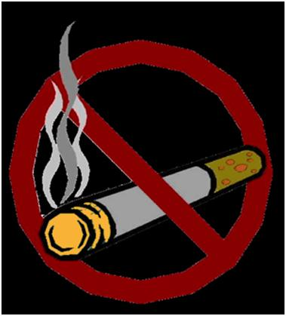


Slide 25
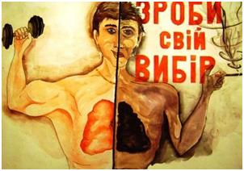

Slide 26

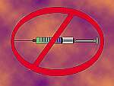
НАРКОТИКИ -
це речовини, які викликають токсичне отруєння, психологічну
і фізичну залежність
організму.

Slide 27
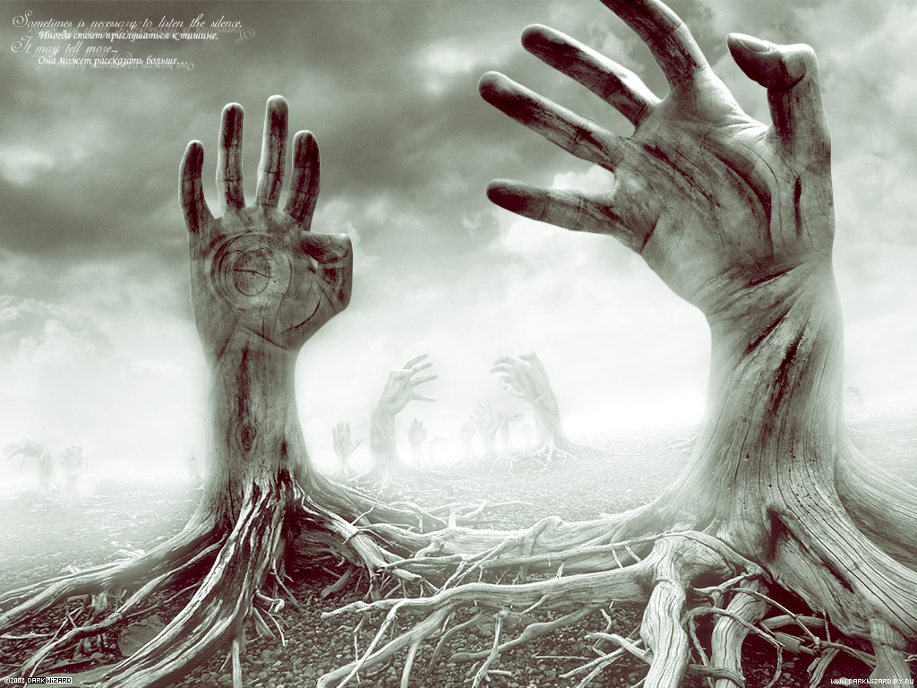
Зараз в моді нюхати кокс і клубочитися
Зараз в моді прокидатися, не знаючи де і з ким
Зараз в моді засипати не думаючи про завтра
Зараз в моді напомаджені повії
Зараз в моді манікюр, педикюр, масаж, солярій
Зараз в моді тонка сигарета і мундштук
Зараз у моді "Дом Періньон" з кришталевих келихів
Просто зараз модно говорити про деградацію суспільства, будучи його частиною.

Slide 28

Наркотичні речовини і їх шкідливість
Багато тисяч років тому люди звернули увагу на те, що деякі речовини мають особливий вплив на людину - спричиняють галюцинації, заспокоєння, припиняють болісні відчуття, покращують сон, формують стан душевного комфорту, задоволення, емоційного піднесення. Вживання цих речовин найчастіше було пов'язане з релігійними містеріями.
Ейфорія та неадекватна веселість, а потім дивне заніміння після вживання зілля із різних рослин незмінне супроводжували грецькі вакханалії, релігійні свята мешканців джунглів Амазонки або верхів'я Нілу.
Якщо в минулих століттях їх використовували доволі рідко, то у XX ст. наркоманія розповсюдилася дуже широко і головним чином у великих містах.

Slide 29
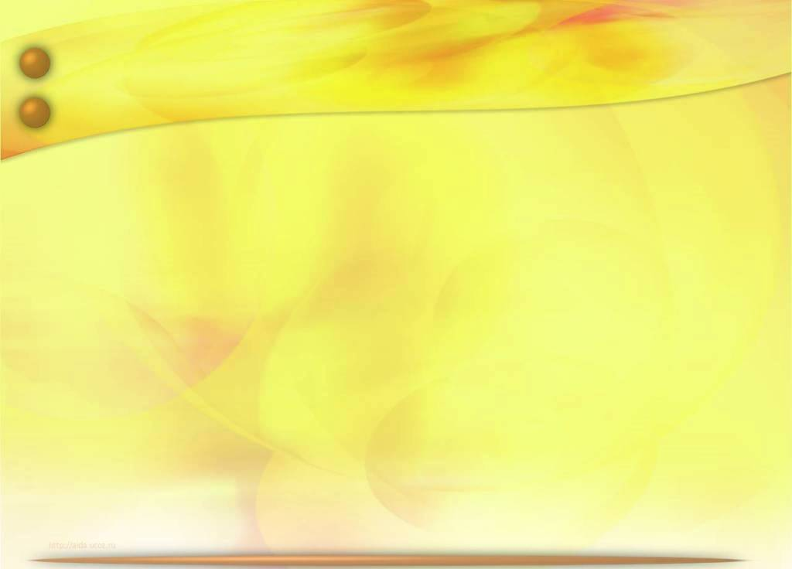
Психологи вважають, що вживання наркотиків - одна із сходинок втечі від реального життя. Наступна - самогубство. Серед інших причин можна назвати такі:
- погані стосунки в родині, з близькими, з друзями;
- антисоціальна поведінка та гіперактивність дітей;
- дружба з однолітками, які вживають наркотики;
- нелюбов до школи, неуспішне навчання;
- економічні та соціальні труднощі.

Slide 30

До яких наслідків призводять наркотики?
Вже через 2-3 роки вживання наркотиків призведе до повного виснаження організму. Людина худне, її шкіра набуває жовтуватого відтінку, з'являється крихкість нігтів, починає випадати волосся, повна і необоротна імпотенція. Вона втрачає здатність навіть до найменших фізичних і психічних навантажень. Настає передчасне старіння з ознаками слабоумства.
Повністю втрачаються попередні почуття і інтереси, єдиною турботою стає добування наркотику будь-якою ціною. Настає остаточна моральна та інтелектуальна деградація - повний розпад особистості.

Slide 31

- Знаєте що?
Ви можете відразу після першого уколу йти і орендувати собі місце на ринку, щоб розпродавати свої речі, будинок, подружок, друзів - все, що у вас є. У когось цей процес протікає швидше, у когось повільніше. Це вже не має значення. Головне, що це обов'язково відбудеться. Гарантовано!

Slide 32

Чи можна вилікувати наркоманів?
Так, але вилікувати дорослого наркомана легше, адже підліток несформований психологічно. Але це не означає, що допомогти підліткові неможливо. Йому потрібно приділяти більше уваги. Причина, через яку вилікувати дитину складніше, та ж сама, що й при алкоголізмі, - у дітей деградація протікає в 4 рази швидше, ніж у дорослих. Скажімо, людина, яка вперше спробувала наркотики після 20 років, до 30 стане невиправним наркоманом, але збережеться при цьому як особистість, а дитина, яка почала колотися в 13 років до 23 як особистість повністю деградує.
Майже у всіх містах України при звичайних поліклініках є наркологічні відділення, де надають медичну та психологічну допомогу анонімно і безкоштовно, що, безсумнівно, приваблює пацієнтів, які вирішили припинити вживати наркотики.

Slide 33

Ознаки наркомана:
1. Запалення повік і носа, розширені або звужені зіниці.
2. Відхилення в поведінці: загальмованість або надмірна збудженість.
3. Апетит надмірно завищений або відсутній, втрата ваги.
4. Вічний страх або агресивність.
5. Неприємний запах від тіла, із рота.
6. Проблеми із шлунком, поноси, нудота; шкіра стає зморщеною.
7. Виразки на місці ін'єкцій.
8. Руйнується уява про моральні цінності.

Slide 34

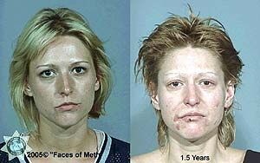
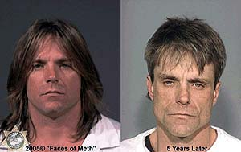
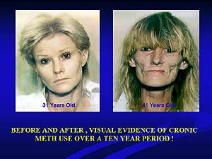
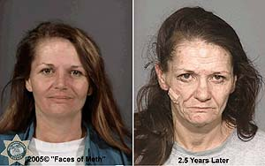
Наркоман до та після вживання наркотиків

Slide 35
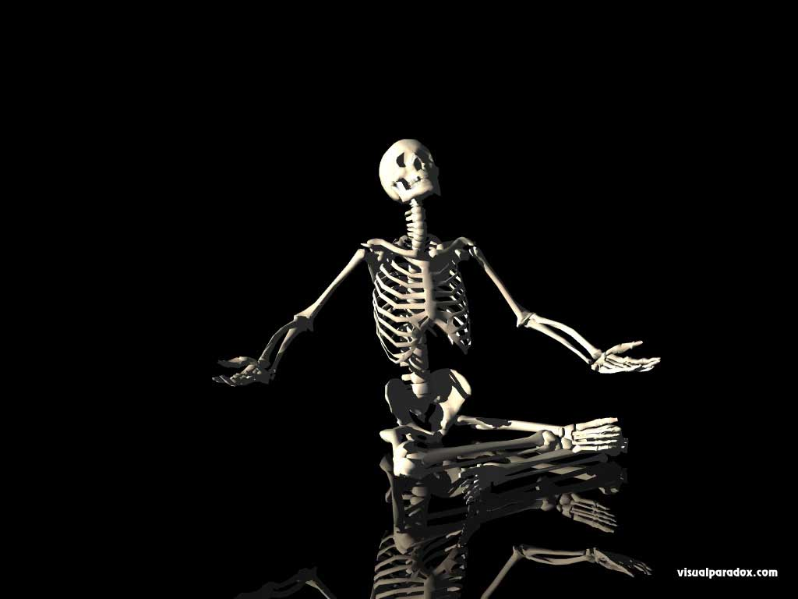
Наркоманія — це жахливо!
Наркоманія — це небезпечне явище,
і боротьба з ним повинна бути
безкомпромісною.
Необхідно добиватися повного його
викорінення, не залишати йому
будь-яких можливостей для
продовження існування як на рівні
всього суспільства, так і на рівні
кожного окремого випадку.

Slide 36

Алкоголь, тютюн
і наркотики –
три голови одного чудовиська, яке має страшну владу над людьми, особливе дітьми і підлітками.

Slide 37
Пам'ятайте: здоров'я, справжня радість життя і щастя не сумісні з тютюном, наркотиками і спиртними напоями.

